Slide 1


PISSIR
Progetto Finale: Schema della Relazione - BOZZA
Alberto Testa

Slide 2

Premessa
Scopo di questo documento è fornire allo studente una linea guida per scrivere un rapporto finale sul progetto, conforme alle aspettative per rapporti tecnici professionali.
Qualunque rapporto tecnico concernente la realizzazione di un progetto software consta usualmente dei seguenti capitoli:
01
02
Specifiche Funzionali
Analisi Tecnologica
Funzionalità che devono essere soddisfatte
Scelte tecnologiche disponibili per realizzare le funzionalità
03
04
Scelta dell'Approccio
Architettura
Selezione della tecnologia adottata
Struttura del software derivante dalle scelte effettuate
05
06
Implementazione
Validazione
Descrizione dell'implementazione effettuata
Verifica del software sviluppato

Slide 3

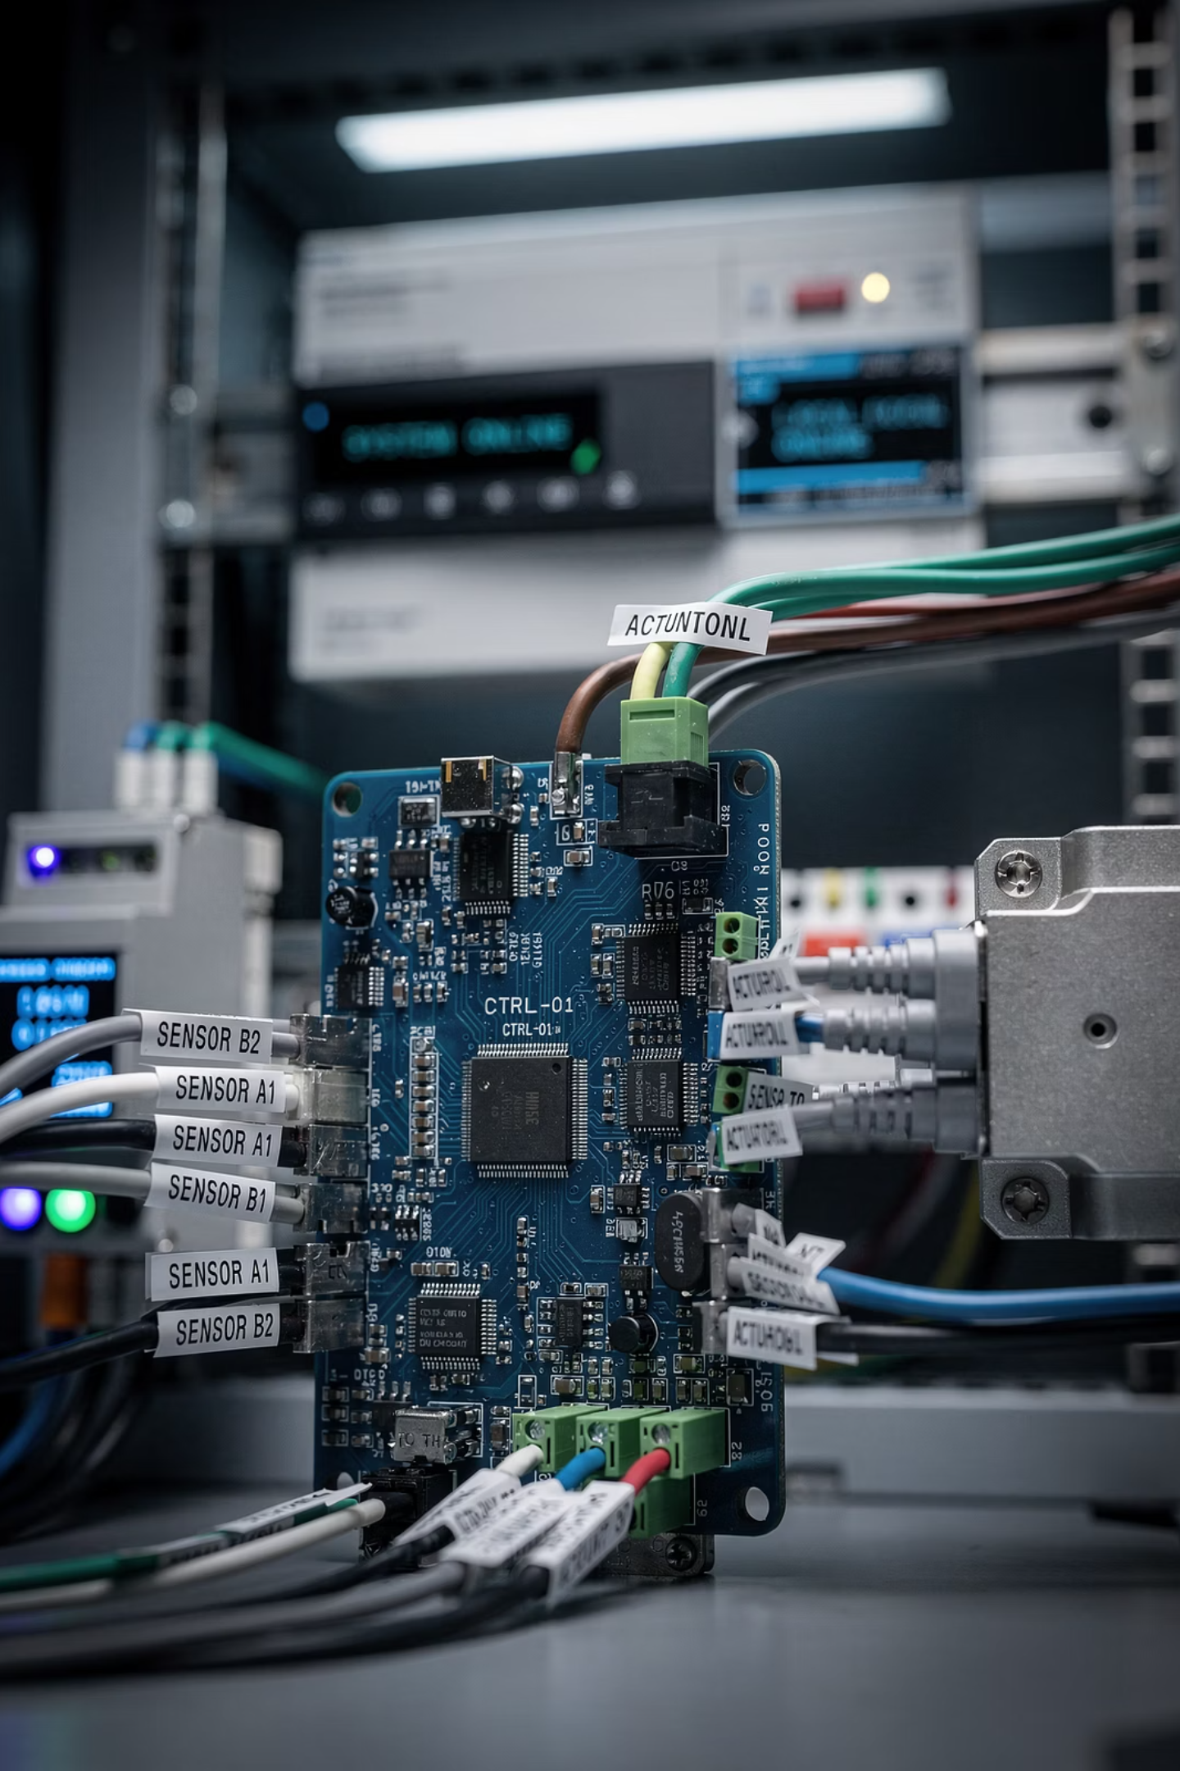
Specifiche Funzionali
Le specifiche funzionali definiscono il compito che deve svolgere il modulo software richiesto. Emergono normalmente da un colloquio tra il committente (cliente) e il progettista.
Nel caso del progetto assegnato, sono coinvolte due classi di funzionalità:
Controllo Locale
Funzionalità di controllo da assolvere localmente tramite sensori ed attuatori
Accessibilità via Internet
Accesso al sistema da rete pubblica, pur trovandosi in una rete privata

Slide 4
Analisi della Tecnologia
La tecnologia attuale offre molte soluzioni pressoché equivalenti per il controllo degli apparati. La scelta hardware non è critica, poiché l'impatto sulla logica di controllo rimane minimale.
I vincoli più forti riguardano le caratteristiche di rete:
Installazione in Reti Private
Accesso dalla Rete Pubblica
Traffico Dati e Real-Time
Analizzare le caratteristiche del traffico dati da sostenere e i vincoli di tempo reale del sistema.
Il sistema deve essere installato in reti private senza dover intervenire con configurazioni sull'apparato di rete.
Il sistema deve essere accessibile dalla rete pubblica senza differenze rispetto all'accesso da rete interna.

Slide 5
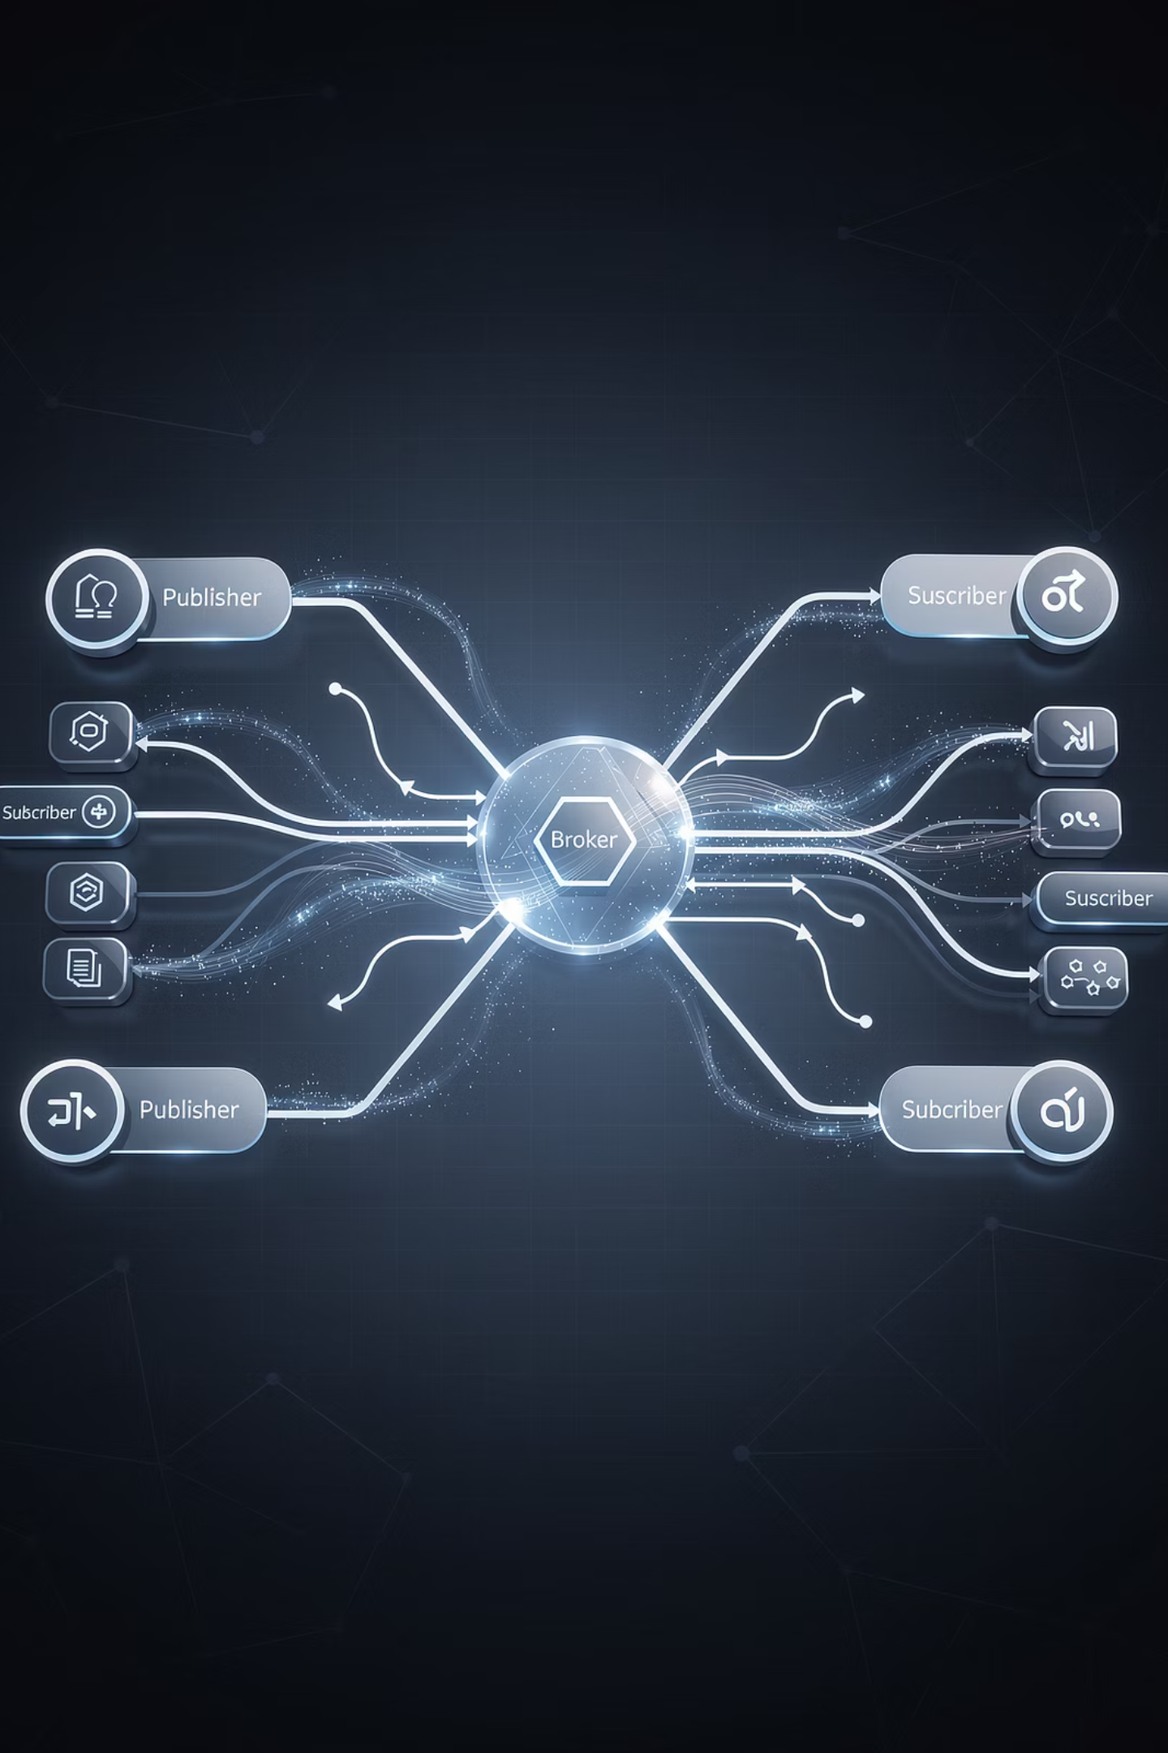
Scelta dell'Approccio Tecnologico
La scelta principale effettuata (di fatto imposta dal docente) è stata quella di usare un "message broker".
Illustrare i vantaggi offerti da questa scelta e valutarla rispetto alle alternative analizzate nel capitolo precedente, inclusi eventuali approcci visti a lezione nel campo multimediale.

Slide 6
Architettura del Software
Descrivere l'organizzazione del software evidenziando:
Moduli e Funzionalità
Attività (Thread)
Schema dei Microservizi
Distribuzione della funzionalità tra i moduli del sistema
Descrizione delle attività concorrenti e della loro interazione
Schema definitivo con interfacce I/O e business logic di ogni servizio, secondo il formalismo visto a lezione

Slide 7
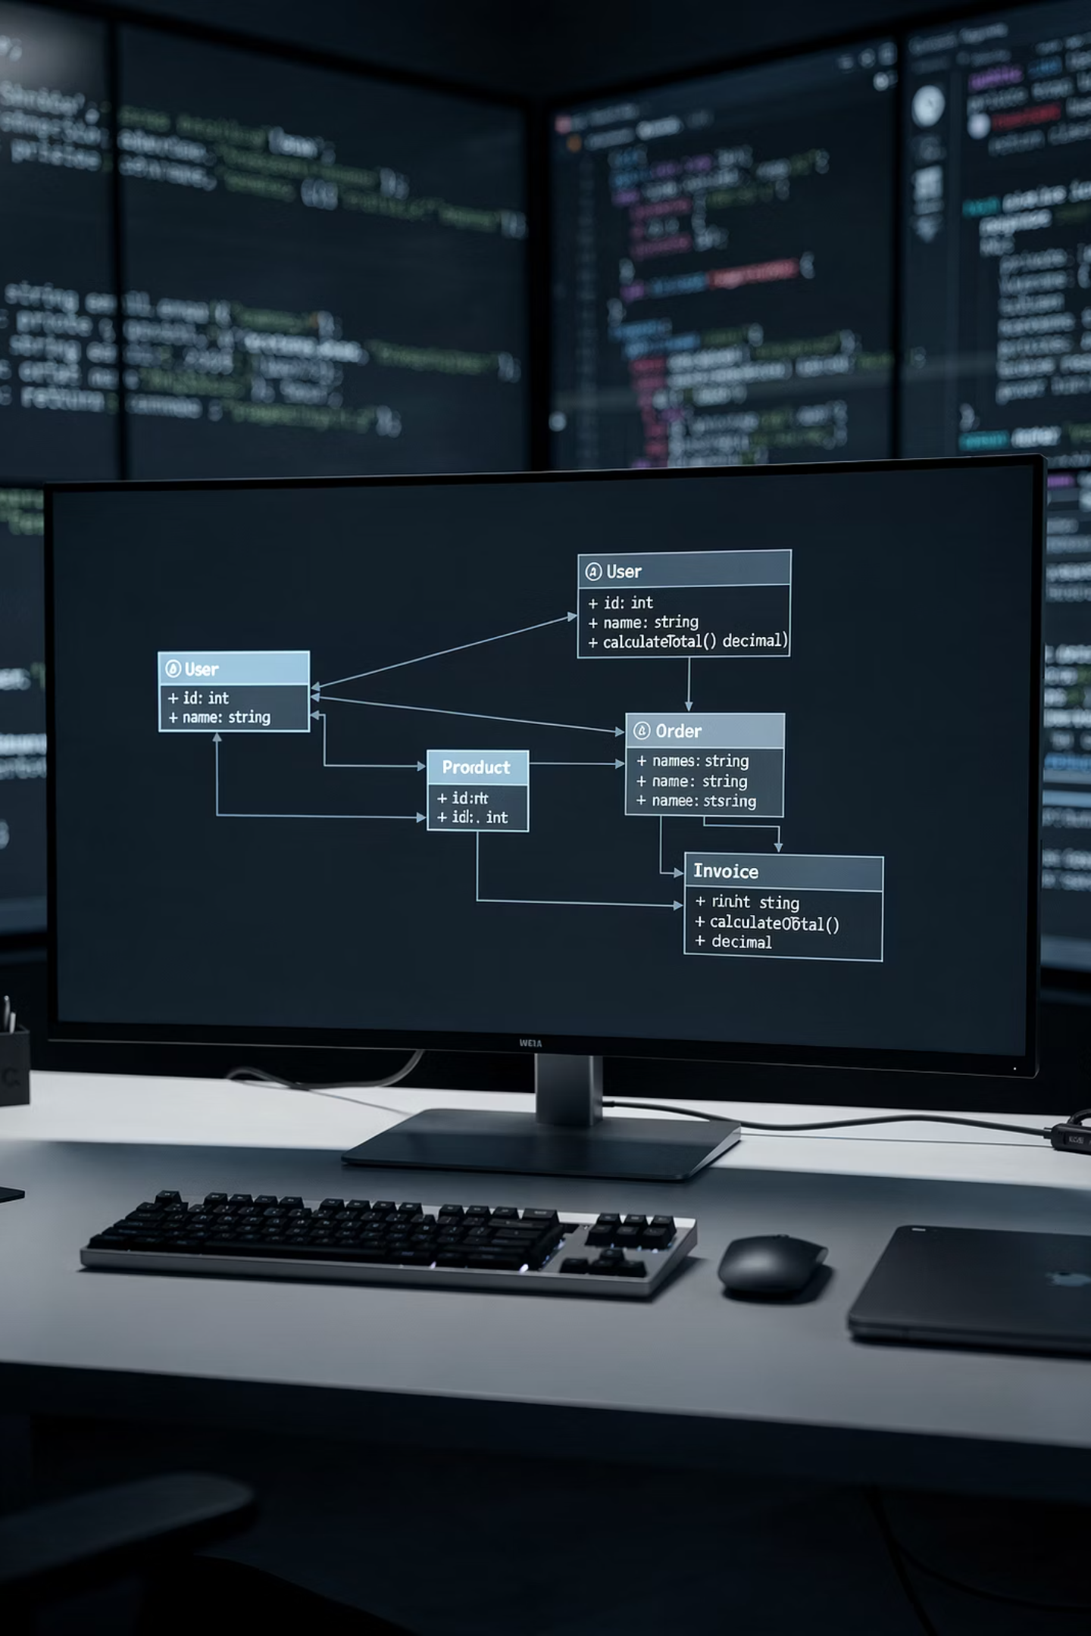
Descrizione dell'Implementazione
Classi Implementate
Descrizione dettagliata delle classi realizzate. Un approccio UML è raccomandato.
Interfaccia Utente
Descrizione dell'interfaccia utente sviluppata e delle sue funzionalità principali.

Slide 8
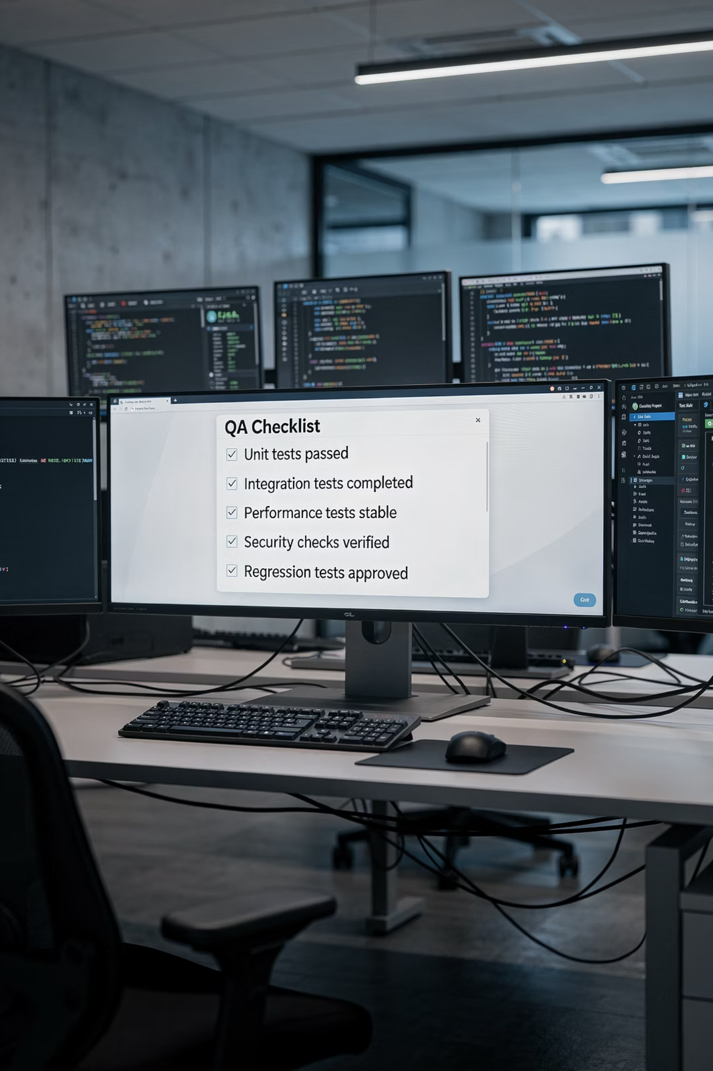
Validazione
Descrizione delle procedure utilizzate per verificare il corretto funzionamento del sistema implementato.
Definizione dei Test
Identificazione dei casi di test e degli scenari da verificare
Esecuzione
Svolgimento delle procedure di test sul sistema realizzato
Risultati
Analisi e documentazione degli esiti della validazione

